Slide 1
I QUECHUA

Slide 2
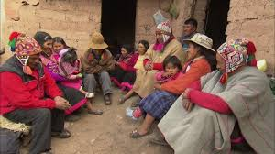
LA POPOLAZIONE DEL QUECHUA
Per popolo quechua si intende l'insieme degli individui che, pur appartenendo a differenti sotto-gruppi etnici, hanno come lingua madre una lingua appartenente alla famiglia quechua e costituiscono la maggioranza della popolazione di Perù e Bolivia.
Nonostante le diversità sul piano etnico e linguistico, i vari gruppi etnici quechua condividono numerose caratteristiche culturali comuni. Tradizionalmente l'identità quechua è orientata su base locale e, in ogni caso, fortemente legata al sistema economico della comunità.
I quehua vivono I quechua provengono probabilmente
da una piccola regione nell'altipiano andino nel Perù
meridionale. Le popolazioni quechua abitano una zona delle
Ande centrali che occupa diversi stati sudamericani come
Perù, Bolivia ed Ecuador.

Slide 3
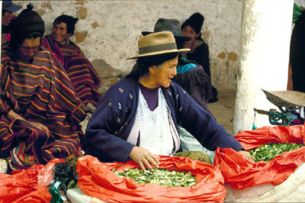
IL SISTEMA ECONOMICO
Nelle regioni meridionali degli altopiani il sistema economico è basato sull'agricoltura, mentre nelle regioni settentrionali di Puno è basato sull'allevamento e la pastorizia. La tipica comunità andina si trova in luoghi di elevata altitudine e ciononostante include la coltivazione di diverse varietà di cereali.
La terra appartiene, in generale, all'ayllu, la comunità locale, ed è coltivata collettivamente oppure ridistribuita su base annuale. I grandi proprietari terrieri, a cominciare dall'epoca coloniale e poi in maniera più intensa con la nascita degli stati sudamericani indipendenti, si sono appropriati di tutta o di gran parte della
terra coltivabile e costretto le popolazioni autoctone
a lavorare per loro.

Slide 4
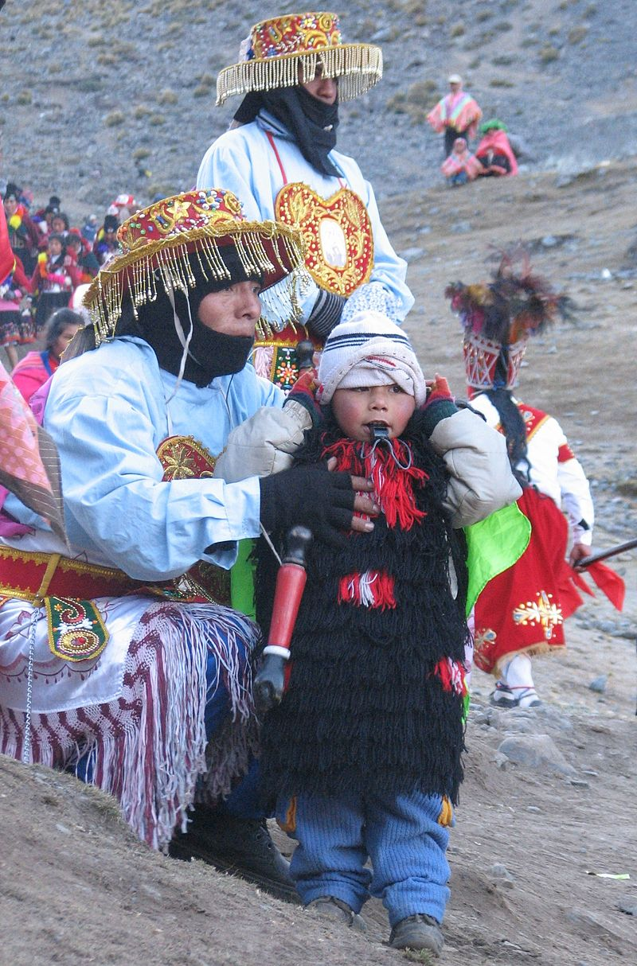
LE CONDIZIONI DEL POPOLO
Le aspre condizioni di sfruttamento hanno portato ripetutamente a rivolte da parte dei contadini che sono state soppresse con la forza. La più grande di queste rivolte ebbe luogo nel biennio 1780-1781 sotto la guida di Túpac Amaru II.
Alcuni contadini indigeni occuparono le terre dei loro antenati e espulsero gli hacendados nella seconda metà del XX secolo. Le riforme agrarie inclusero espropriazioni ai danni dei grandi proprietari terrieri e in Bolivia la terra venne redistribuita alla popolazione indigena come proprietà privata. La lotta per il diritto alla terra rappresenta una costante di tutte le comunità quechua ed è combattuta senza tregua ancora nel XXI secolo.

Slide 5
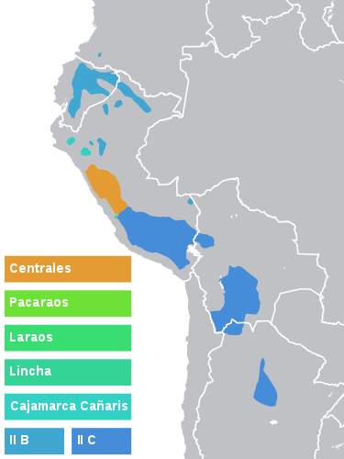
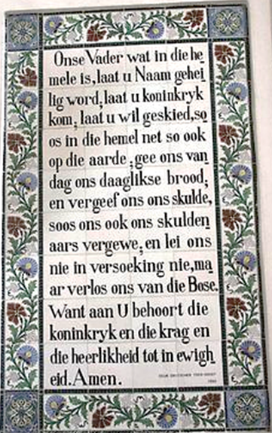
LA LINGUA
I vari dialetti quechua sono differenti tra loro. Questi dialetti derivano dalla lingua quechua parlata nell'impero incadi cui era la lingua ufficiale. Il quechua non era la lingua esclusiva degli Incas ma era parlata anche da alcune popolazioni che ne sono stati i tradizionali rivali. Il quechua era inoltre parlato già prima degli
Wanka, mentre altre popolazioni, della Bolivia e dell’Ecuador, adottarono il quechua in un periodo successivo. In epoca moderna il quechua è lingua ufficiale in Perù e in Bolivia.

Slide 6
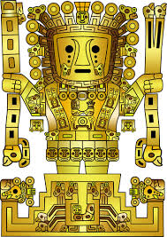
LA RELIGIONE
Tutti i quechua delle Ande professano la religione Cattolica sin dall'epoca coloniale. Ciò nonostante, gli elementi cristiani e le forme religiose tradizionali, si mescolarono al monoteismo. Le tradizioni religiose dei quechua sono condivise da altri gruppi e sottogruppi etnici delle Ande, in particolare quella per Pachamama, la Madre Terra, dea della fertilità in onore della quale vengono bruciate offerte. Anche gli apu, gli spiriti della montagna, occupano una posizione privilegiata nella tradizione andina, così come altre divinità minori locali che sono ancora venerate specialmente nel Perù meridionale.

Slide 7
MARIARITA BARBARINO
ALESSIA CONIGLIELLO
LORENZO LICCIARDELLO
RAFFAELE BARBUZZA

